Slide 1
Tantin Chain
超级流量第一公链，
永不拥堵的Web3中枢
Tantin Chain - 流量引擎

Slide 2
01
公链介绍

Slide 3
01
Tantin Chain
介绍
Tantin Chain是专为海量用户与高频交互设计的下一代公链，以“流量引擎”为核心定位，重新定义区块链的规模化能力。
通过独创的动态分片技术与智能资源调度系统，链上处理能力可随流量增长实时扩容，实测每秒处理万级交易，3秒极速确认，致力于解决传统公链拥堵与高延迟痛点。
全节点守护网络安全，轻节点实现毫秒级验证，AI调度引擎实时分配算力资源——如同为区块链装上“流量导航系统”，让数据洪流始终畅通无阻。

Slide 4
01
Tantin Chain
介绍
Tantin Chain正在构建一个自我强化的飞轮：
更多用户→更高链上活性→更多代币销毁→更强价值支撑→吸引更多开发者→吸引更多用户。在这里，区块链第一次真正匹配互联网级流量规模，让Web3服务亿万用户成为可能。
Tantin Chain旨在为开发者提供高性能、低成本的区块链基础设施，推动去中心化应用和数字资产的发展。开发者可低门槛迁移至Tantin Chain，共享千万EVM生态用户。

Slide 5
02
核心
架构设计

Slide 6
02
Tantin Chain
核心架构设计
区块链基础架构
共识机制
网络定位
采用权益证明共识机制的变体PoSA，平均区块确认时间为3秒，每秒可处理数万笔交易，性能出色。交易成本低，适合小额和批量交易。兼容以太坊虚拟机（EVM），以太坊开发者能轻松将应用迁移到Tantin Chain。
Layer1公链，全节点独立参与共识验证

Slide 7
02
Tantin Chain
核心架构设计
区块结构
数据结构
与性能
01
区块头：
包含版本号（4字节）、前一区块哈希（32字节）、交易默克尔根（32字节）、时间戳（8字节）
区块体：
02
按交易执行顺序存储原始交易数据（支持最大4MB区块容量）
吞吐量：
主网实测每秒处理万级交易，3秒极速确认（混合交易类型）

Slide 8
02
Tantin Chain
核心架构设计
节点与存储
全节点
轻节点
全量存储：完整区块链数据（区块头+交易体）
功能：独立验证交易、参与共识、服务轻节点数据请求
存储内容：区块头数据+关键交易索引（占用存储空间<全节点的5%）
交互协议：通过默克尔证明（Merkle Proof）向全节点请求特定交易验证

Slide 9
03
智能合约
与
开发支持

Slide 10
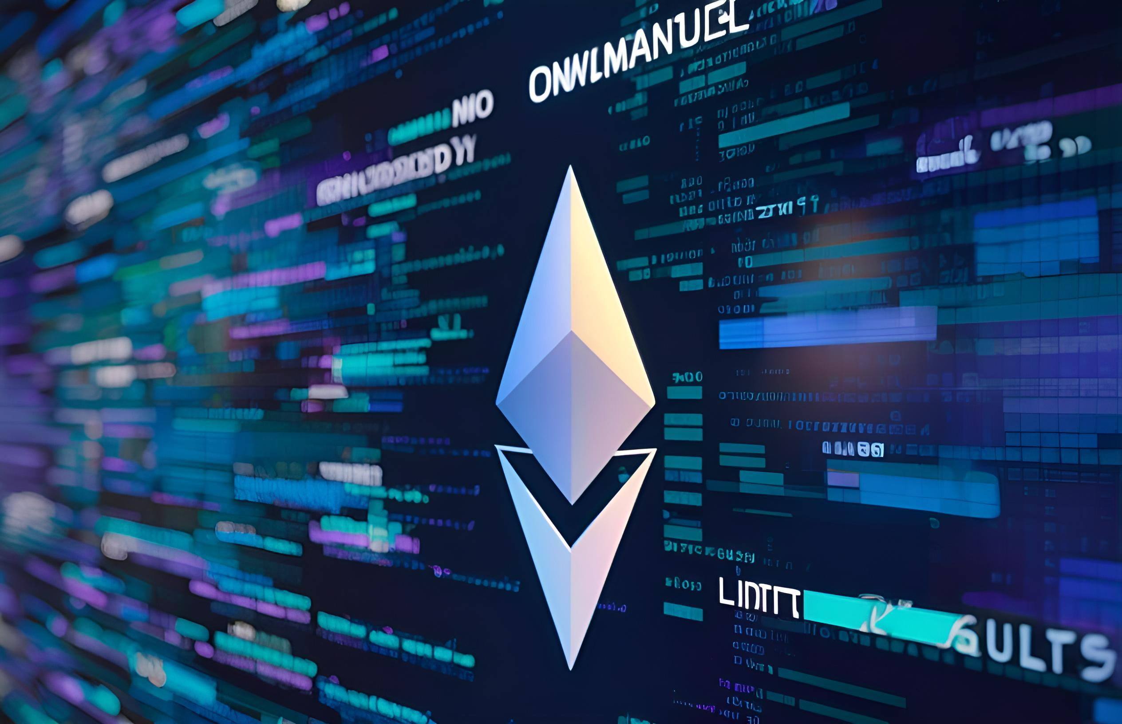
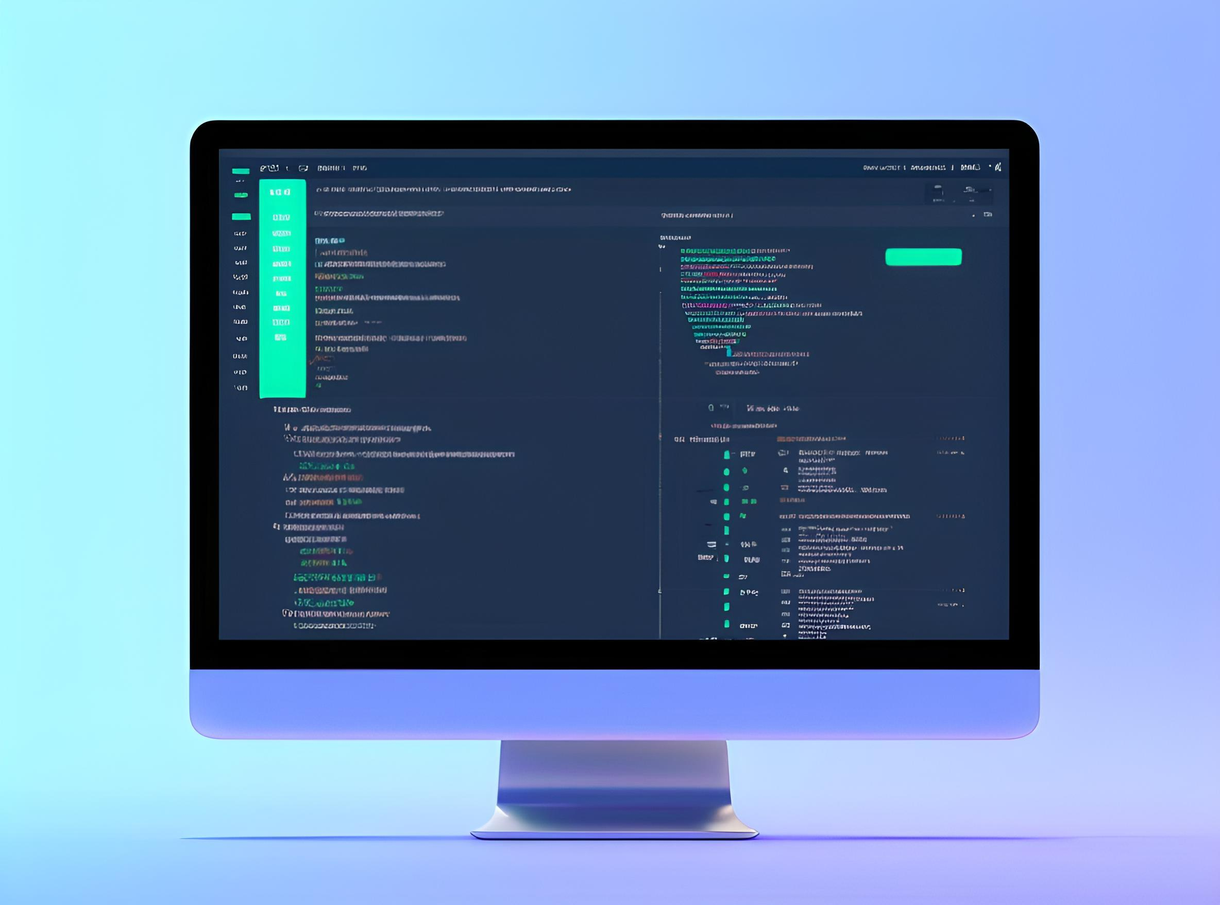
03
Tantin Chain
智能合约与开发支持
智 能 合 约 平 台
01
02
03
虚拟机
开发语言
调试工具
完全兼容EVM（以太坊虚拟机）
Solidity（支持0.4.24及以上版本编译器）
集成Remix IDE插件，支持本地测试网快速部署

Slide 11
03
Tantin Chain
智能合约与开发支持
跨链兼容性
EVM等效性：
兼容以太坊RPC接口（eth_call、eth_sendRawTransaction等）
支持MetaMask等钱包直接接入
跨链交互：
标准ERC-20资产可通过桥接合约迁移至公链（1:1锚定）

Slide 12
04
节点网络
特性

Slide 13
04
Tantin Chain
节点网络特性
Node Deployment
硬件要求
节点激励
全节点：推荐4核CPU/8GB内存/500GB SSD（区块数据年增长率≈120GB）
轻节点：支持树莓派4B级设备运行
手续费分配：交易Gas费的80%用于回购销毁CTC

Slide 14
05
核心架构设计：
模块化与AI驱动
的动态优化

Slide 15
05
核心架构设计：
模块化与AI驱动的动态优化
三层模块化架构
01
执行层
支持多虚拟机并行（EVM、MoveVM、WASM），开发者可选择编程Solidity，轻代码修改迁移现有DApp。
02
共识层
03
采用动态混合共识——日常交易用PoS保证效率，关键治理投票切换至PoH（历史证明）确保抗女巫攻击，AI算法实时调整节点激励权重。
数据可用层
集成去中心化存储网络，链上仅存储哈希，降低全节点存储成本90%。

Slide 16
05
核心架构设计：
模块化与AI驱动的动态优化
AI
原生优化
动态Gas定价
AI模型根据网络拥堵程度、交易类型（DeFi/NFT/游戏）实时调整Gas费，避免天价Gas（如以太坊NFT铸造高峰）。
资源调度
AI预测高频交易时段，提前分配并行计算资源。

Slide 17
06
用户体验革命：
链抽象
与社交化入口

Slide 18
06
用户体验革命：
链抽象与社交化入口
链抽象层
统一账户
无感安全
用户用一个钱包地址操作所有接入链（类似Web2单点登录），Gas费自动跨链结算。
每次交互默认启用零知识证明（zk-SNARKs）隐藏金额与地址，隐私与合规可配置（企业可开启KYC模块）。

Slide 19
06
用户体验革命：
链抽象与社交化入口
游戏化
流量入口
社交金融（SocialFi）集成
链上成就经济
嵌入Twitter/Telegram插件，用户可直接在社交平台签署交易、参与DAO投票。
开发者DApp用户增长数据（如日活、交易量）自动兑换为代币奖励，形成“用户-开发者-链”飞轮。

Slide 20
07
开发者生态:
低迁移成本与
模块工厂

Slide 21
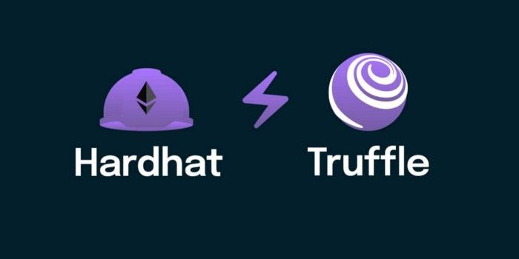
07
开发者生态:
低迁移成本与模块工厂
兼容即服务
EVM++沙盒
多链流动性桥接
支持以太坊开发工具（Hardhat、Truffle）
直接部署。
一键调用跨链资产，解决生态冷启动难题。

Slide 22
07
开发者生态:
低迁移成本与模块工厂
收益增强计划
开发者分红池
流量共享协议
链上Gas费的80%销毁回购代币。
头部DApp可推荐用户至新应用，按转化效果获得代币激励。
Tantin Chain链的核心竞争力在于：降低开发者与用户门槛，用模块化满足多样需求，以链抽象打破生态孤岛。与其和以太坊拼生态密度、和Solana拼TPS，不如重新定义公链的竞争维度——从“技术指标竞赛”转向“体验与成本革命”。

Slide 23
深度解读 Tantin Chain
把以太坊的生态厚度、Solana的交易速度、Cosmos的互操作性、以及ChatGPT的易用性，全部塞进一条链里，还让你感觉在用TikTok一样丝滑。
3个超直白对比告诉你为什么TT链能吊打现有公链：

Slide 24
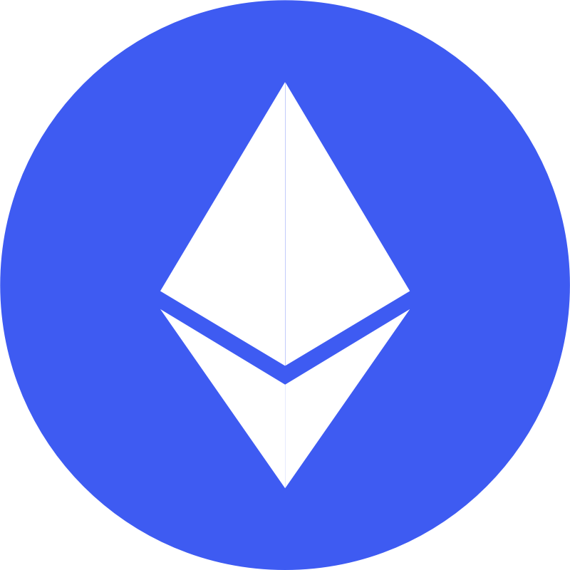
01
开发者：
“抄作业”都能赚钱
对比项 | 以太坊 | Solana | TT链
迁移成本 | 重写合约，Gas费暴涨 | 换Rust语言 | 代码可复用，迁移成本极低
赚钱速度 | 等用户来发现你的DApp | 和机器人抢交易排序 | 公链自动导流+收入分成
防坑指南 | 自己雇审计团队 | 祈祷别被闪电贷攻击 | 链上AI保镖24小时巡航

Slide 25
02
用户：
“傻子”都能玩转Web3
痛点 | 现有公链 | TT链解决方案
Gas费 | 买NFT手续费比NFT还贵 | 把Gas费压到最低
跨链操作 | 手动切链像在机场转机 | 全链自动路由，顺畅丝滑不卡顿，比美团点外卖还简单
隐私安全 | 地址被盯上就等着被黑 | 可开启“隐身模式”

Slide 26
03
资本：
“撒钱”都能撒出精准度
焦虑点 | 传统链游 | TT链链游
用户留存 | 玩家赚完就跑 | 各种工具/设置，让用户“集邮上瘾”
生态冷启动 | 烧钱补贴虚假繁荣 | AI精准匹配真实用户和DApp
焦虑点 | 传统链游 | TT链链游
资本真实场景：
VC想投GameFi项目，不用再赌单个团队——直接在TT链生态里“押注赛道”，可以根据链上数据自动筛选出整条链增长最快的10个游戏，把握流量红利。

Slide 27
为什么TT比以太坊/Solana牛？
数据碾压（上线后）：
杀手机制：
开发者迁移速度：8周内复刻80%以太坊Top 50 DApp
用户切换成本：低，<30秒到账
资本利用率：AI优化后的生态基金投放效率提升8倍
对以太坊：“用你的生态，抢你的用户”——EVM完全兼容+Layer1的基建配套+Layer2级费率
对Solana：“比你便宜还比你稳”——轻动态资源分配不断网
对新公链：“你的创新我传承——模块化架构随时接入最新技术
降维打击体验：
Web2.5交互：方便高效，低门槛易操作
金融级安全：每次操作自动生成临时地址（比换VPN还快）
反撸毛党设计：防女巫，防攻击，真正实现公正公平

Slide 28
终极对标
“公链基建领域的iOS系统”
对企业/机构/资本/商家：
对开发者
对用户
像苹果税一样躺着赚生态收益/坐享流量红利
像AppStore一样提供现成工具和流量
像iPhone一样傻瓜式操作但底层极度精密

Slide 29
通俗理解
如果以太坊是区块链的“Windows 95”，Solana是“超频安卓机”，那TT链就是“MacBook”——你可能暂时挑不出哪里最牛，但用完之后再看其他链，感觉像在用算盘。
Tantin Chain
超级流量第一公链，永不拥堵的Web3中枢

